Slide 1
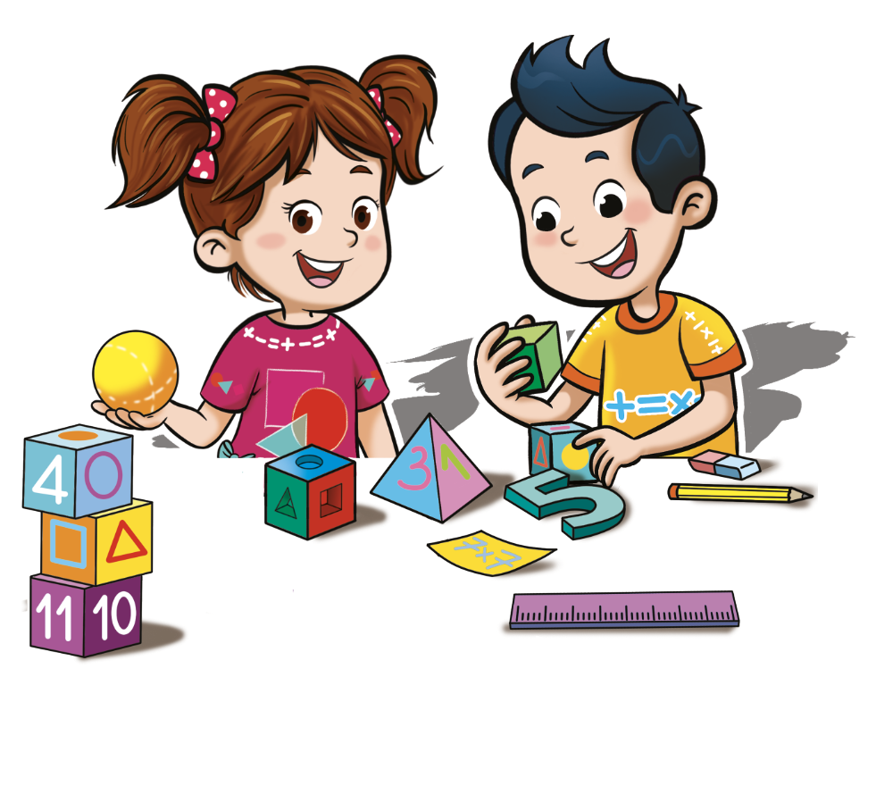
2
1
2
مراجعة
الدرس 8
الدرس 7
الدرس 6
الدرس 5

Slide 2





أيقونات توجيهية
توجيهات الأستاذ(ة)
تعيين تلميذ للإجابة
المرور بين الصفوف
عرض فيديو
المرور للشريحة الموالية بعد عرض الفيديو
العمل في ثنائيات

Slide 3

(ة)خاص بالأستاذ
برمجة الأسبوع الثاني
الدرس 6
الدرس 5
الدرس 1
الدرس 1
اَلْأَعْدادُ مِنْ 0 إِلى 100 (مُراجَعَةُ الْمُسْتَلْزَماتِ)
فصل الملايين: قراءة وكتابة
التقنية الاعتيادية للجمع باحتفاظ
التقنية الاعتيادية للجمع بدون احتفاظ
الدرس 8
الدرس 7
إكمال متسلْسلات أشكال هندسية(2)
التقنية الاعتيادية للجمع (توليف)
المراجعة
مراجعة وتثبيت دروس الأسبوع

Slide 4
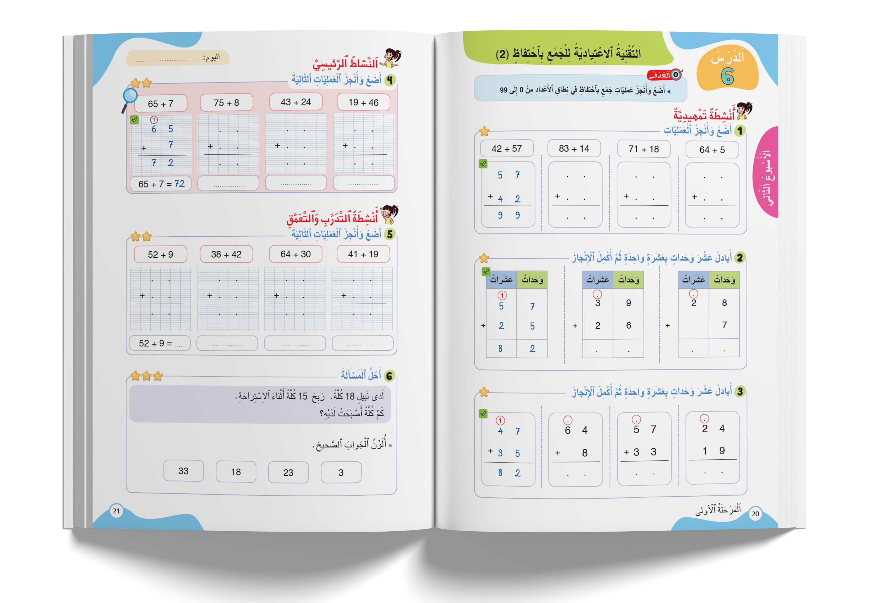
درس اليوم
(ة)خاص بالأستاذ
اَلتِّقْنِيَّةُ الاِعْتِيادِيَّةُ لِلْجَمْعِ بِاحْتِفاظٍ

Slide 5
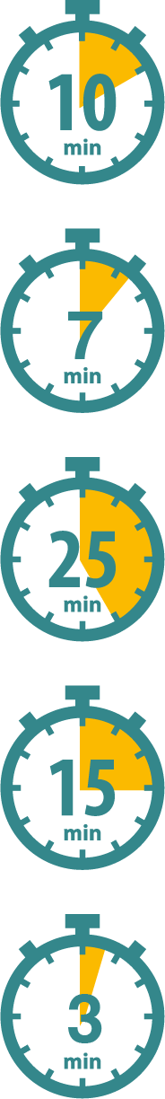
(ة)خاص بالأستاذ
مراحل الدرس
1
افتتاح الدرس
1
15
1
2
4
نمذجة
1
ممارسة موجهة
3
18
1
ممارسة مستقلة
4
1
اختتام الدرس
5

Slide 6
(ة)خاص بالأستاذ
عند نهاية الدرس
على الأقل 80% من المتعلمين سيكونون قادرين على:
وضع وإنجاز عمليات جمع باحتفاظ في نطاق الأعداد من 0 إلى 99

Slide 7

(ة)خاص بالأستاذ
افتتاح الدرس
1
تصحيح الواجب المنزلي
حساب ذهني
أنشطة تمهيدية
1

Slide 8

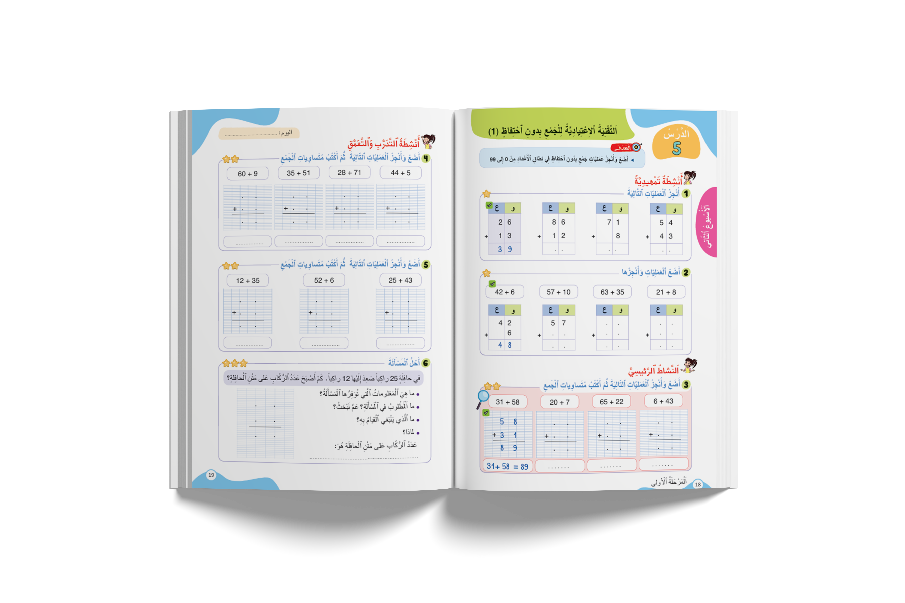
خذوا الكراسة، الصفحة 19

Slide 9
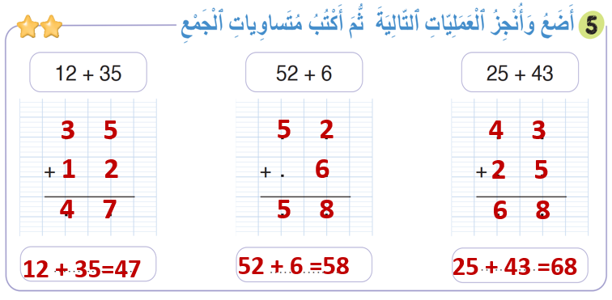
صححوا التمرين رقم 5. لديكم دقيقة.
1

Slide 10


مرحباً، سنتابع درسا جديدا مع مجد وندى.

Slide 11
(ة)خاص بالأستاذ
افتتاح الدرس
1
تصحيح الواجب المنزلي
حساب ذهني
أنشطة تمهيدية
1

Slide 12
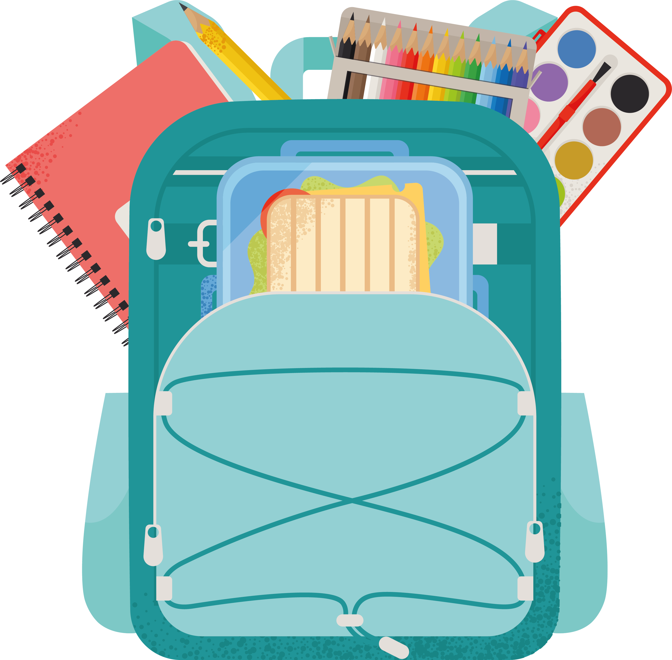

سنبدأ بالحساب الذهني. خذوا دفاتر البحث.

Slide 13

لديكم دقيقة واحدة لإنجاز هذه العمليات. دوّنوا النتيجة فقط في دفاتركم كما في المثال.
A
9 + 5 = …
مثالٌ :
A
14
اُكْتُبوا في دَفاتِرِكُمْ:

Slide 14


عرض فيديو الحساب الذهني

Slide 15
صححوا. لديكم دقيقة واحدة.
1

Slide 16
(ة)خاص بالأستاذ
افتتاح الدرس
1
تصحيح الواجب المنزلي
حساب ذهني
أنشطة تمهيدية
1

Slide 17

خذوا الألواح.

Slide 18
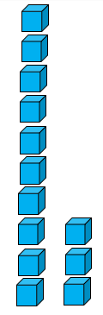
في هذا التمثيل 13 مكعبا أي 13 وحدة.
13 وَحَدَةً

Slide 19
اكتبوا على الألواح كم في 13 وحدة من وحدة ومن عشرة؟
... عَشَرَةٌ
... وَحَدَاتٍ

Slide 20
ارفعوا الألواح.

Slide 21
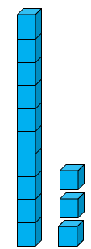
13 وحدة فيها 3 وحدات و عشرة واحدة. بادلنا 10 مكعبات بقضيب واحد.
1 عَشَرَةٌ
3 وَحَدَاتٍ

Slide 22
اكتبوا على الألواح كم في العدد 19 من وحدة ومن عشرة؟
19
... عَشَرَةٌ
... وَحَدَاتٍ

Slide 23
ارفعوا الألواح.

Slide 24
في العدد 19: 9 وحدات و1 عشرة.
19
1 عَشَرَةٌ
9 وَحَدَاتٍ

Slide 25
(ة)خاص بالأستاذ
نمذجة
2
وضع وإنجاز عمليات الجمع باحتفاظ

Slide 26
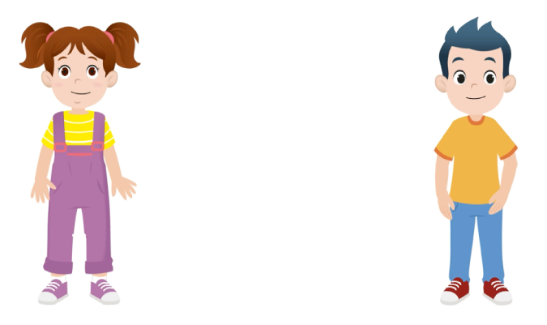
الآن، سنتعلم كيف نضع وننجز عمليات الجمع.

Slide 27
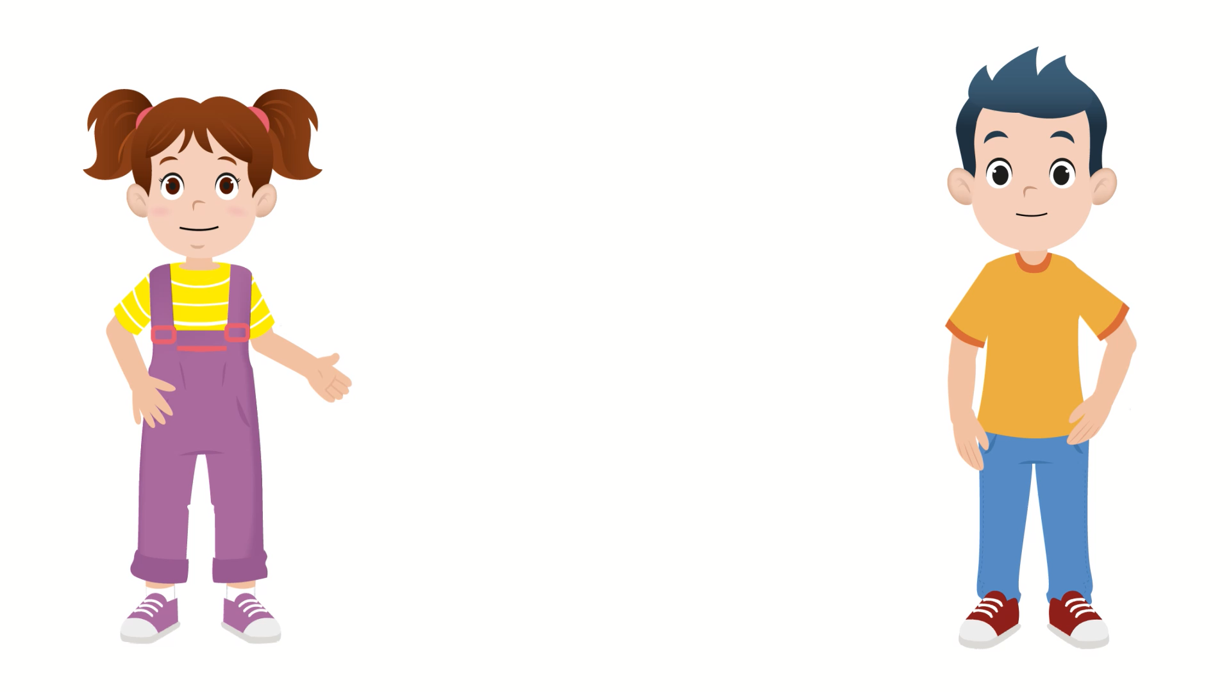
انتبهوا جيدا لشريط درس اليوم.

Slide 28
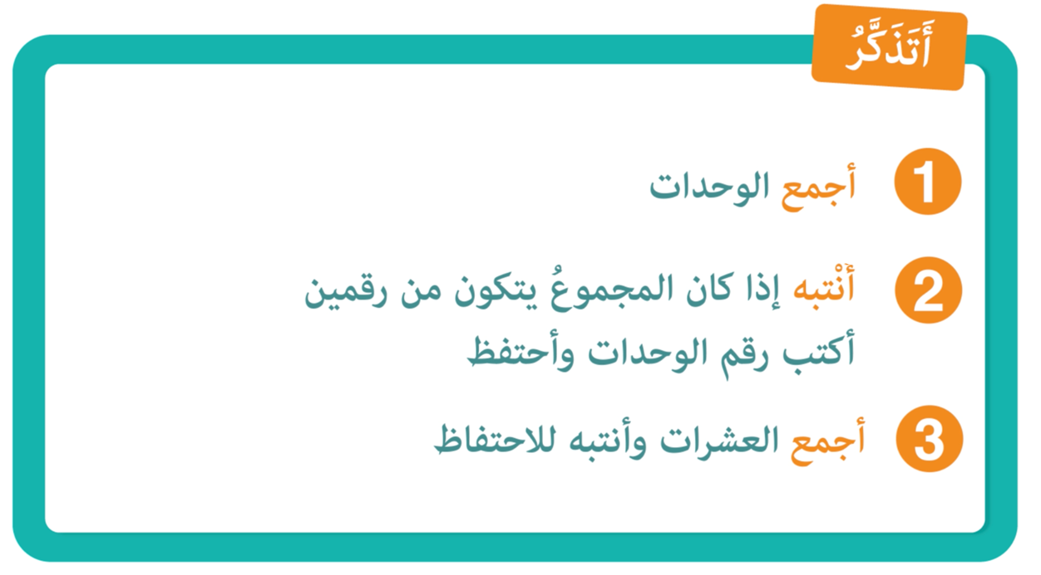
من يذكرنا بما تعلمناه مع مجد وندى؟

Slide 29
(ة)خاص بالأستاذ
ممارسة موجهة
3
النشاط 1
النشاط 2
النشاط 3

Slide 30
خذوا ألواحكم. سنضع وننجز عمليات الجمع.

Slide 31
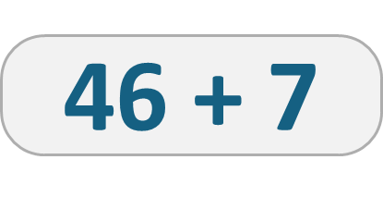
انتبهوا ، سننجز النشاط خُطْوَةً خطوة مثل مجد وندى.
. .
+
. .
. .

Slide 32

ماذا نفعل في الخطوة الأولى؟
أَكْتُبُ الْمُتَساوِيَةَ
3
أُنْجِزُ الْعَمَلِيَّةَ
2
أضَعُ الْعَمَلِيَّةَ
1
. .
+
. .
. .

Slide 33
ضعوا العملية.
أَكْتُبُ الْمُتَساوِيَةَ
3
أُنْجِزُ الْعَمَلِيَّةَ
2
أضَعُ الْعَمَلِيَّةَ
1
. .
+
. .
. .

Slide 34
ارفعوا الألواح.

Slide 35
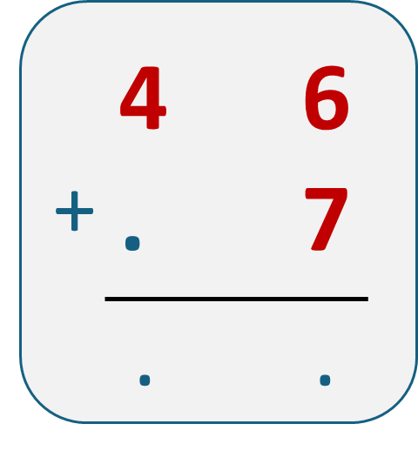
صححوا. من يعيد وضع العملية على السبورة الجانبية مع الشرح؟
أَكْتُبُ الْمُتَساوِيَةَ
3
أُنْجِزُ الْعَمَلِيَّةَ
2
أضَعُ الْعَمَلِيَّةَ
1

Slide 36
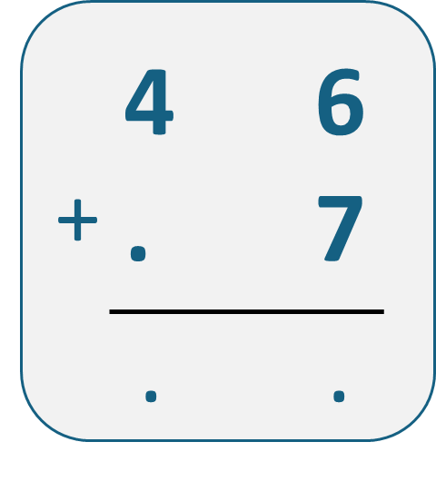
ماذا نفعل في الخطوة الثانية؟
أَكْتُبُ الْمُتَساوِيَةَ
3
أُنْجِزُ الْعَمَلِيَّةَ
2
أضَعُ الْعَمَلِيَّةَ
1

Slide 37
أنجزوا العملية.
أَكْتُبُ الْمُتَساوِيَةَ
3
أُنْجِزُ الْعَمَلِيَّةَ
2
أضَعُ الْعَمَلِيَّةَ
1

Slide 38
ارفعوا الألواح.

Slide 39
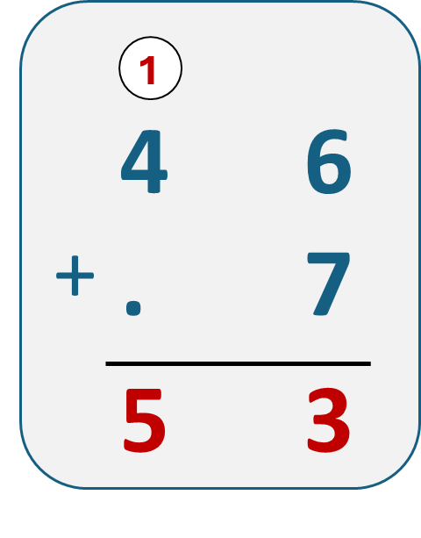
صححوا. من ينجز العملية على السبورة الجانبية مع الشرح؟
أَكْتُبُ الْمُتَساوِيَةَ
3
أُنْجِزُ الْعَمَلِيَّةَ
2
أضَعُ الْعَمَلِيَّةَ
1

Slide 40
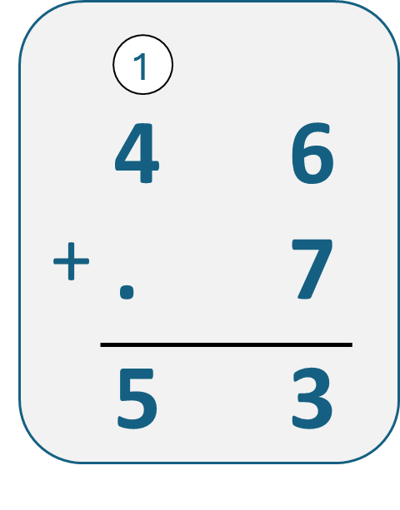
ماذا نفعل في الخطوة الثالثة؟
أَكْتُبُ الْمُتَساوِيَةَ
3
أُنْجِزُ الْعَمَلِيَّةَ
2
أضَعُ الْعَمَلِيَّةَ
1

Slide 41
اكتبوا متساوية الجمع.
أَكْتُبُ الْمُتَساوِيَةَ
3
أُنْجِزُ الْعَمَلِيَّةَ
2
أضَعُ الْعَمَلِيَّةَ
1
………………….

Slide 42
ارفعوا الألواح.

Slide 43
صححوا.
أَكْتُبُ الْمُتَساوِيَةَ
3
أُنْجِزُ الْعَمَلِيَّةَ
2
أضَعُ الْعَمَلِيَّةَ
1
46 + 7 = 53

Slide 44
(ة)خاص بالأستاذ
ممارسة موجهة
3
النشاط 1
النشاط 2
النشاط 3

Slide 45
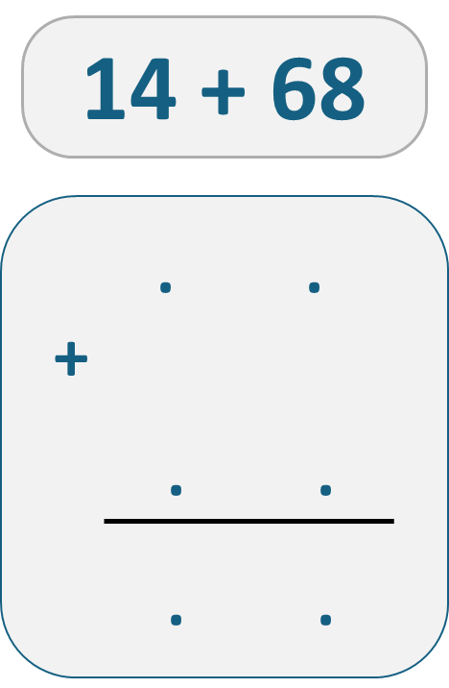
ضعوا وأنجزوا هذه العملية.

Slide 46
ارفعوا الألواح.

Slide 47
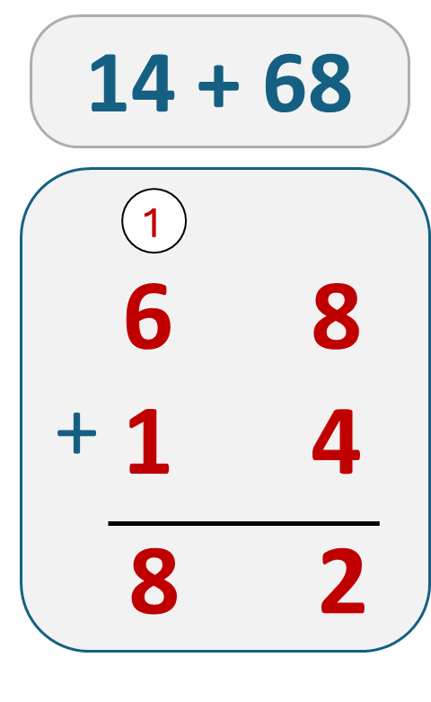
صححوا. من يعيد وضع وإنجاز العملية على السبورة الجانبية مع الشرح؟

Slide 48
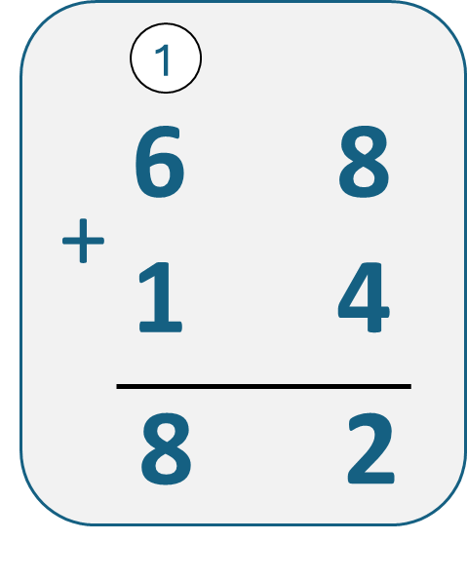
اكتبوا متساوية الجمع.
…………………

Slide 49
ارفعوا الألواح

Slide 50
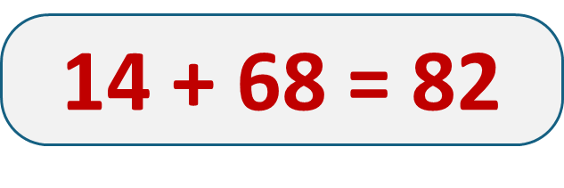
صححوا
1
6 8
+
1 4
8 2

Slide 51
(ة)خاص بالأستاذ
ممارسة موجهة
3
النشاط 1
النشاط 2
النشاط 3

Slide 52
الآن، خذوا كراساتكم الصفحة 21.

Slide 53
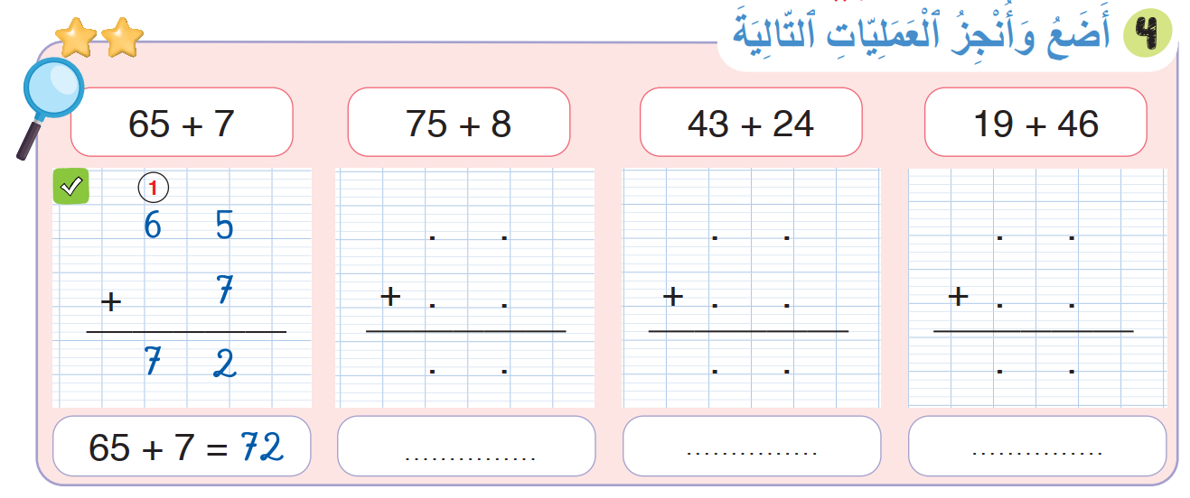
لديكم 6 دقائق لإنجاز هذا النشاط، سأمر بين الصفوف لمساعدتكم.
6

Slide 54
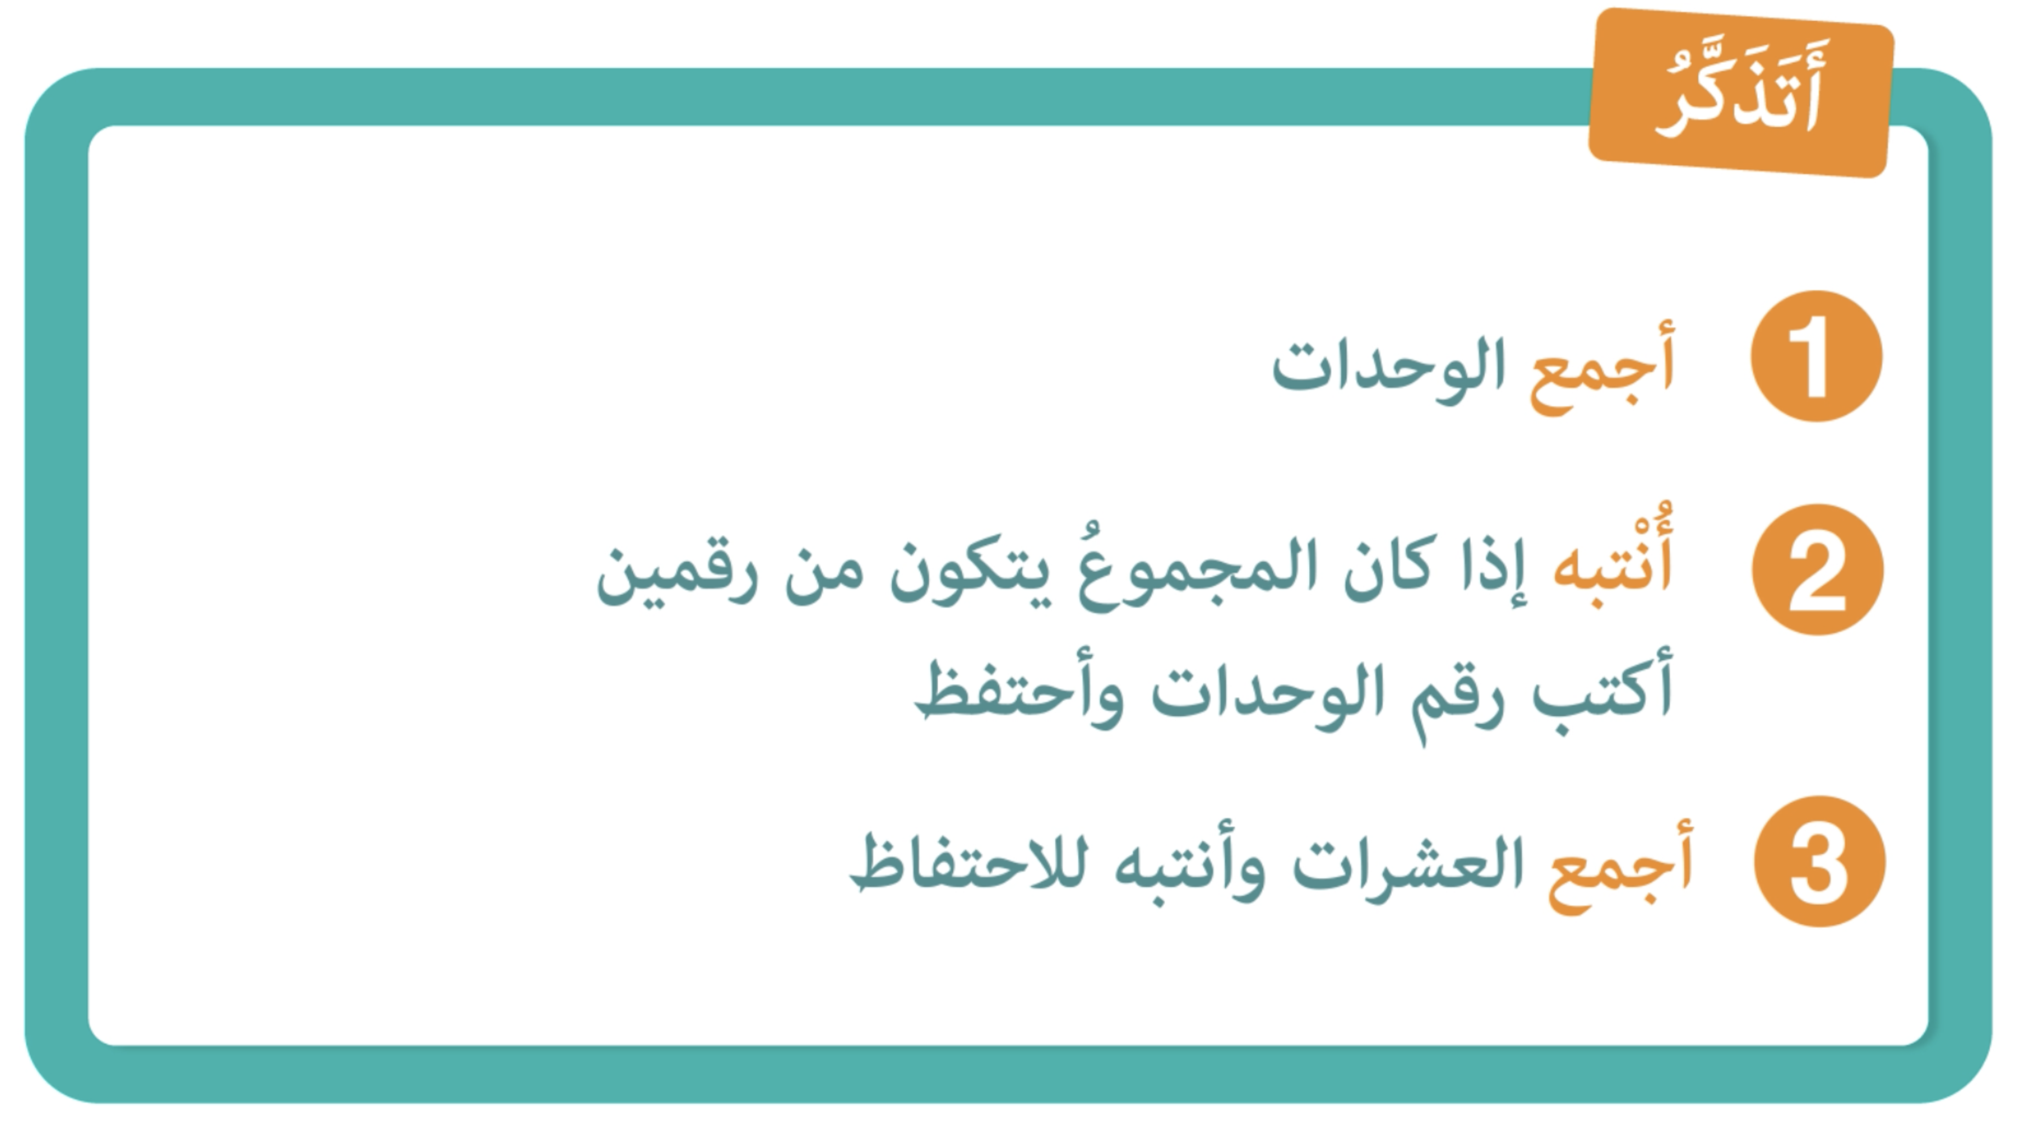
الآن، ستشتغلون في ثنائيات.
كل واحد يقارن إنجازه مع إنجاز زميله. تأكدوا أنكم اتبعتم الخطوات بشكل سليم.

Slide 55
1
صححوا.
1
1
7 5
4 3
4 6
8
2 4
1 9
8 3
6 7
6 5
75 + 8 = 83
43+24 =67
19+46 =65

Slide 56
(ة)خاص بالأستاذ
ممارسة مستقلة
4
أنجز بمفردي

Slide 57
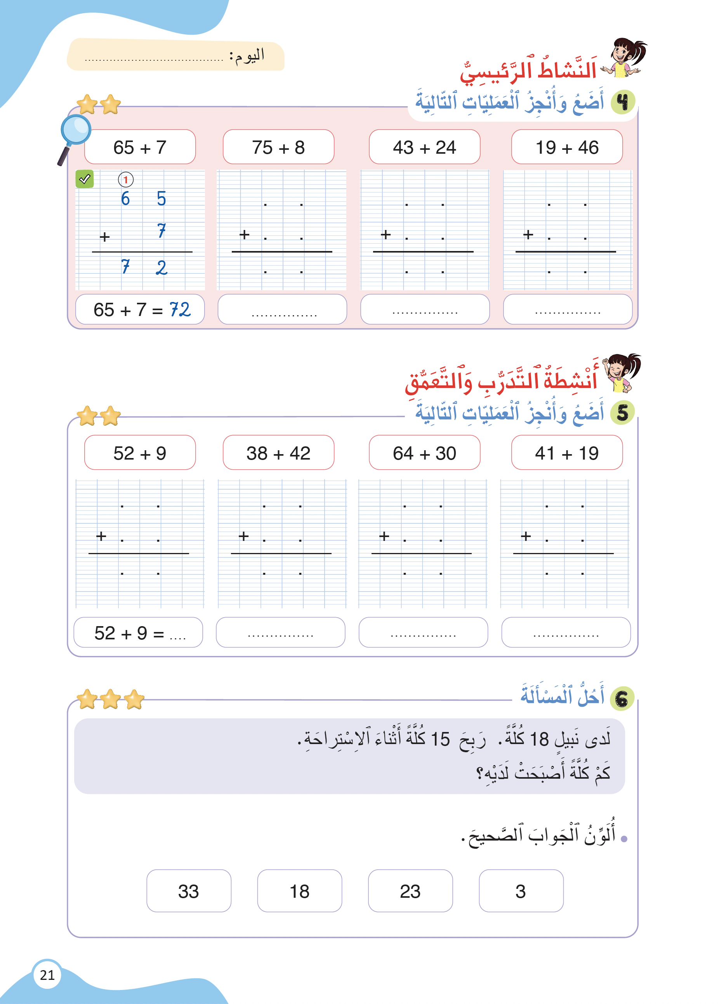
على الصفحة 21 أنجزوا النشاط رقم 5. لديكم 6 دقائق.
سأمر بين الصفوف لأقدم المساعدة إليكم وأدون ملاحظاتي في كراساتكم.
6

Slide 58
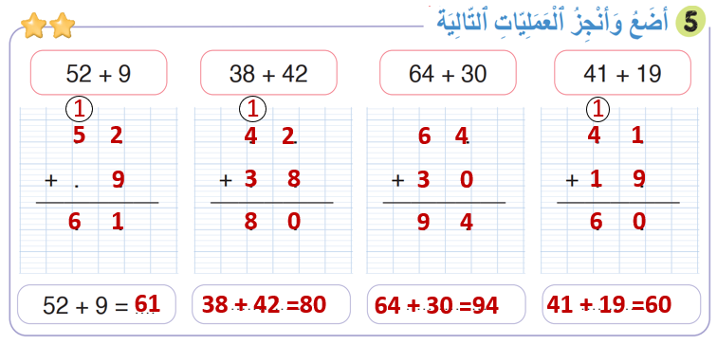
صححوا النشاط رقم 5. لديكم دقيقتان.
2

Slide 59
(ة)خاص بالأستاذ
اختتام الدرس
5

Slide 60
انتبهوا جيدا! أكملوا في المنزل الأنشطة التي لم نقم بإنجازها في الصفحتين 20 و 21.

Slide 61
إلى اللقاء. في الحصة القادمة، سنقوم بتصحيح الأنشطة المنجزة في المنزل.

Slide 62
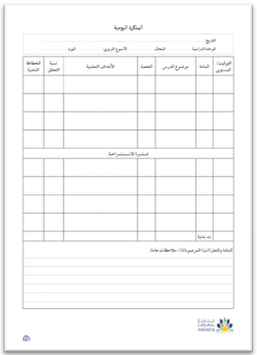
(ة)خاص بالأستاذ
بناء على إنجازات المتعلمين خلال الممارسة المستقلة
ما تقديرك لنسبة التحكم في هدف الدرس؟
تسجل النسبة على صفحة اليوم من مذكرة الأستاذ.

